Slide 1
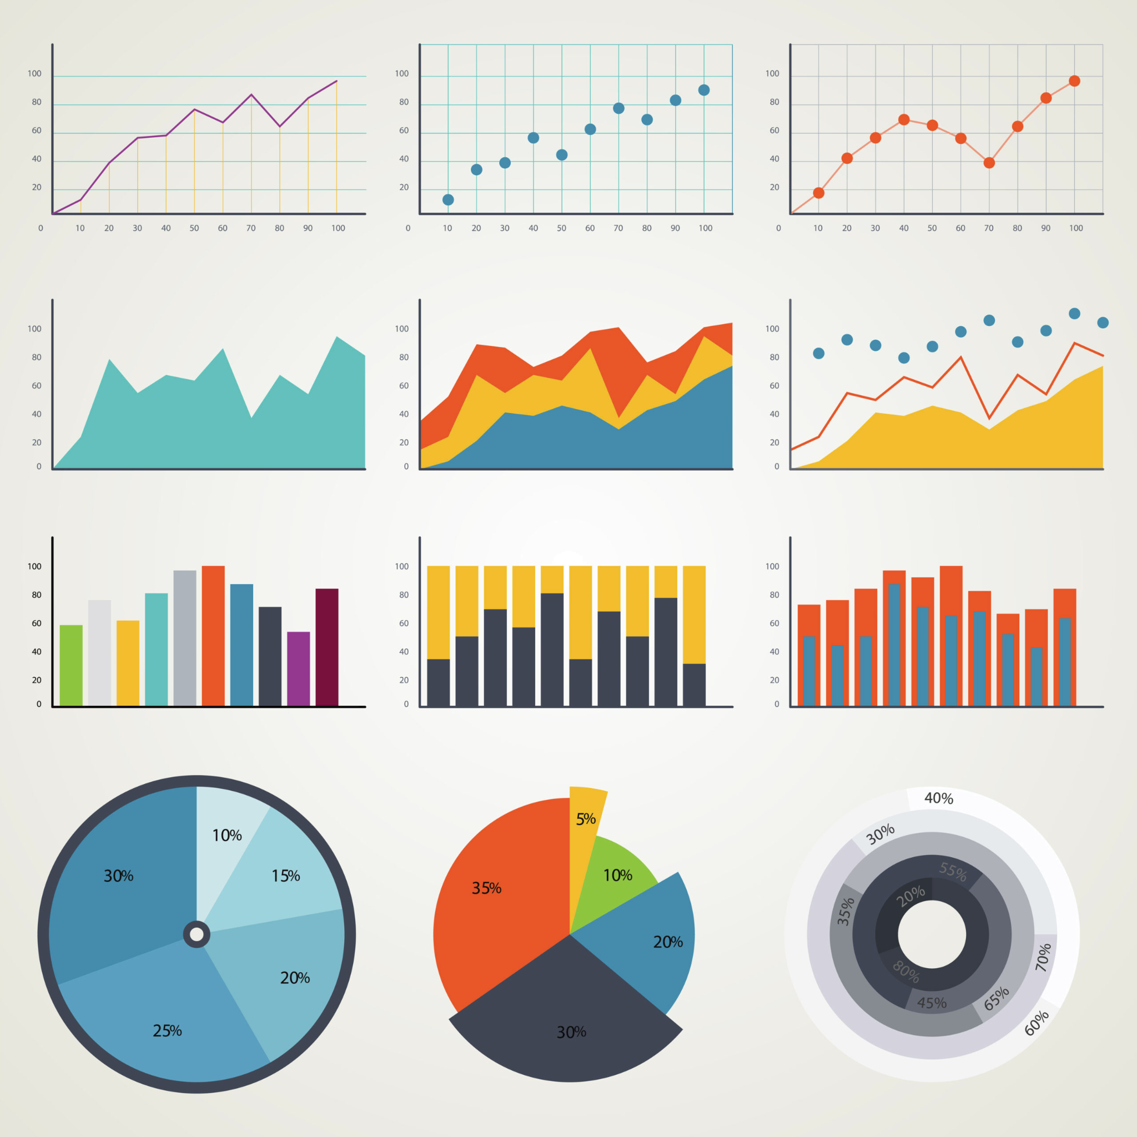
Daten sehen, Klima verstehen:
Diagramme erklären uns die Welt
Datum | Lehrperson
Photo by Choong Deng Xiang on Unsplash
Freepik

Slide 2
Ist Social Media schlecht für’s Selbstbewusstsein?!

Slide 3
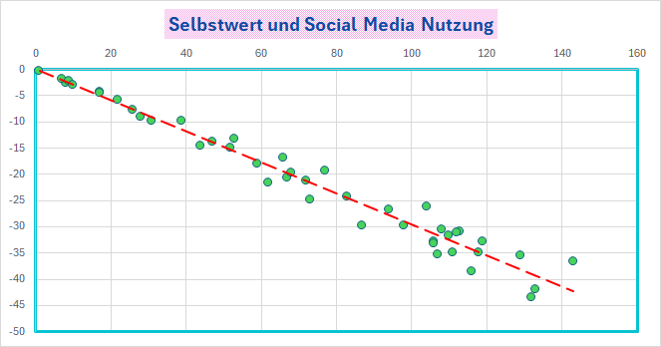
Was bedeutet das?
Selbstwert-Einschätzung
Nutzung Social Media in Minuten

Slide 4
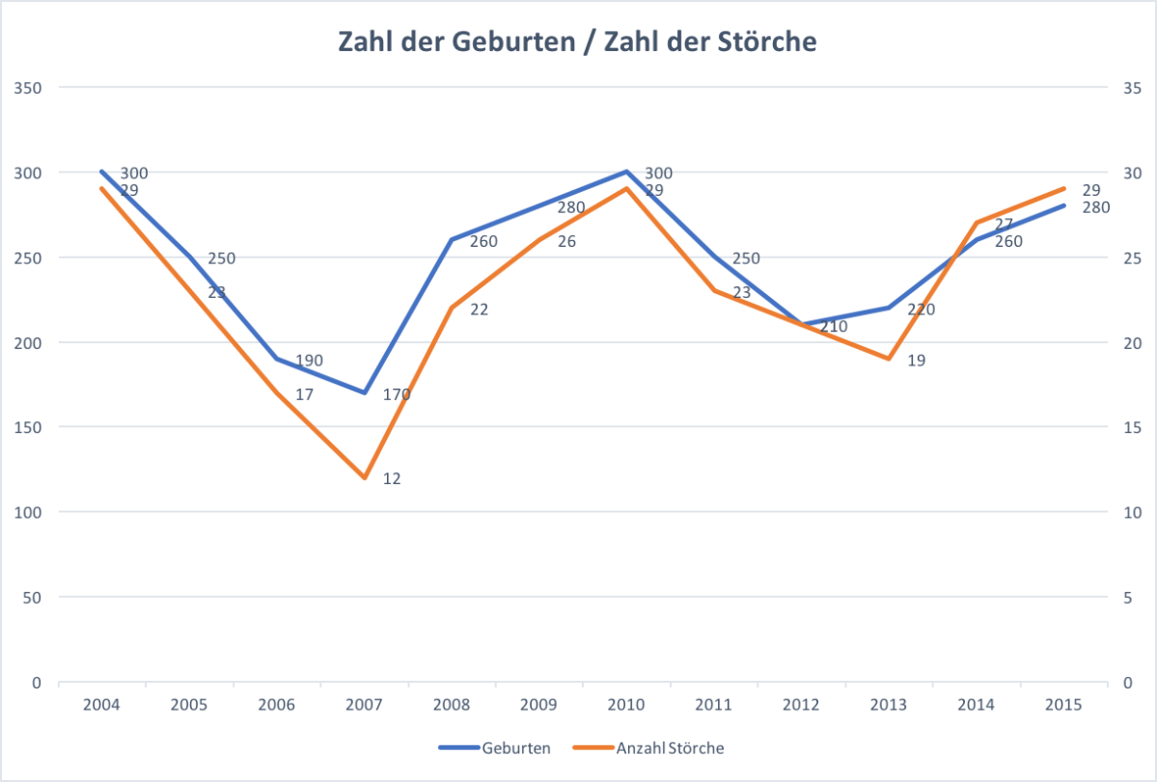
Bringen Störche Babies?
Quelle

Slide 5
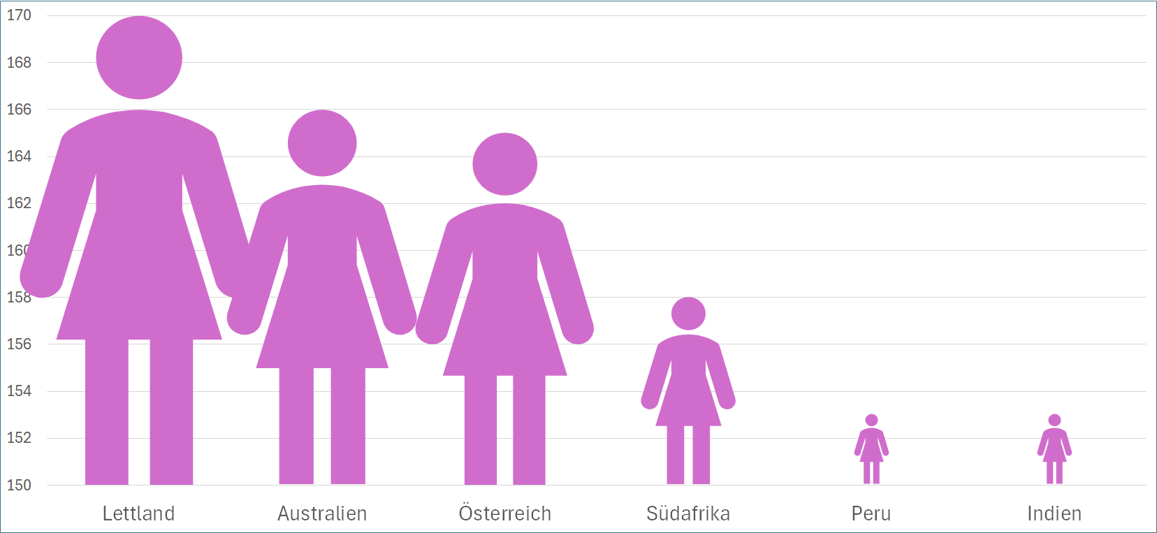
Durchschnittliche Größe von Frauen nach Land
Quelle

Slide 6
XY
Durchschnittliche Größe von Frauen nach Land
Hinzufügen der Größen von Lehrpersonen und/oder Teilnehmer*innen
XY
XY
Quelle

Slide 7
Ablauf
Theorie: Was sind Daten und wofür sind sie gut?
Aktivität: Eigene Daten sammeln & visualisieren (Gruppe)
Theorie: Diagramme & Klimawandel
Aktivität: Eigene Datenprojekte (Kleingruppen)
Abschluss

Slide 8
DATEN?
Was ist das und was macht man damit?

Slide 9
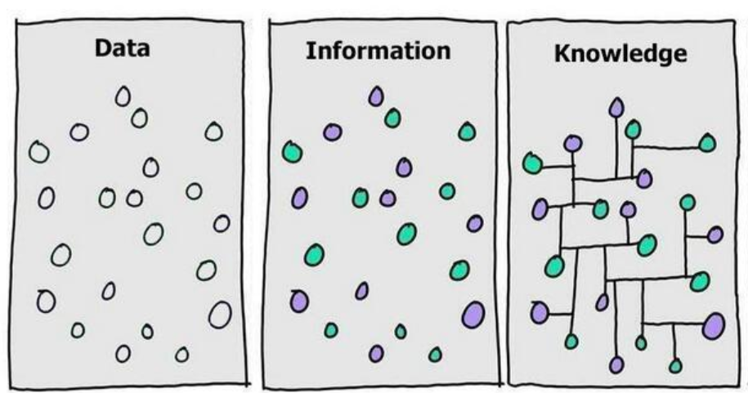
Daten – Informationen – Wissen
Daten
Informationen
Wissen
Quelle

Slide 10




Von den Daten zur Visualisierung
Fragestellung
Daten sammeln
Daten
Planen
Sammeln

Slide 11
Von den Daten zur Visualisierung
Fragestellung
Daten
Planen
Sammeln
Aufbereiten

Slide 12



Von den Daten zur Visualisierung
Fragestellung
Daten
Fragestellung
Daten aufbereiten
Daten verstehen
Fragestellung überlegen

Slide 13
Von den Daten zur Visualisierung
Fragestellung
Daten
Daten
Fragestellung
Datenvisualisierung
Medium
Diagrammtyp(en)
Skizzen
Gestaltung

Slide 14
Von den Daten zur Visualisierung
Fragestellung
Daten
Daten
Fragestellung
Datenvisualisierung
Interpretation

Slide 15





SOCIAL MEDIA – Was nutzt ihr?
Freepik

Slide 16
Welche Social Media Kanäle nutzen wir?
Person 1
Person 2
Hinzufügen der genutzten Social Media Kanäle von Lehrpersonen und/oder Teilnehmer*innen
Person 3
Freepik

Slide 17
Welche Social Media Kanäle nutzen wir?
-
Kanal | Instagram | Facebook | TikTok | Twitter | Snapchat | Summe
Person 1 | ✓ | ✓ | ✓ | - | - | 3
Person 2 |  | - | - | ✓ | - | 1
Person 3 | ✓ | - | - | - | - | 1
Summe | 2 | 1 | 1 | 1 | 0

Slide 18
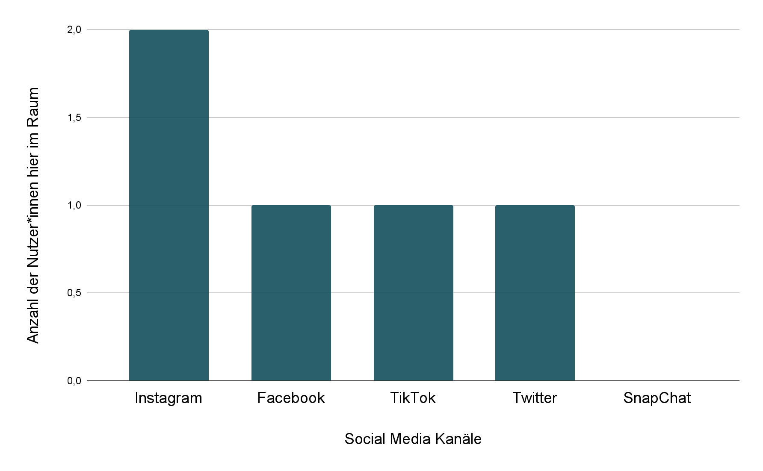
Welche Social Media Kanäle nutzen wir?

Slide 19



Welche Social Media Kanäle nutzen wir?
Gemeinsame Datenerhebung in der Gruppe und Visualisierung in Google Sheets oder Excel
Freepik

Slide 20
Wo sehen wir Infos zum Thema Klimawandel?
Gemeinsame Datenerhebung in der Gruppe und Visualisierung in Google Sheets oder Excel
Freepik

Slide 21

Wie viele Stunden am Tag verbringen wir auf Social Media?
Gemeinsame Datenerhebung in der Gruppe und Visualisierung in Google Sheets oder Excel
Freepik

Slide 22
Accounts denen wir folgen & Zeit auf Instagram
500
P1
Gemeinsame Datenerhebung in der Gruppe und Platzierung der Datenpunkte auf der Folie
400
P3
300
Accounts denen wir folgen
P2
200
P1
Person 1
P2
Person 2
100
P3
Person 3
10
20
30
40
Zeit auf Instagram pro Tag in Minuten
Freepik

Slide 23
DER KLIMAWANDEL …
… in Bildern von Daten

Slide 24
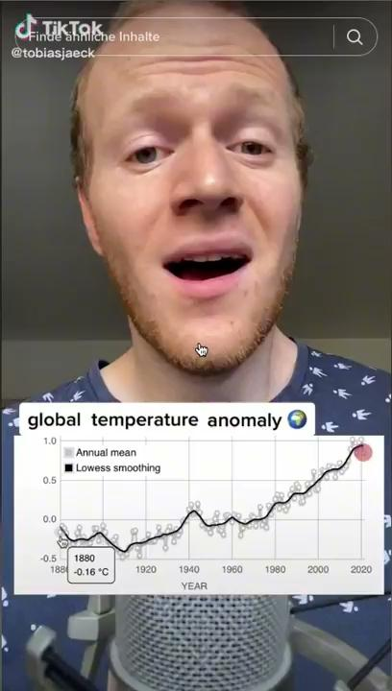
@tobiasjaenck

Slide 25
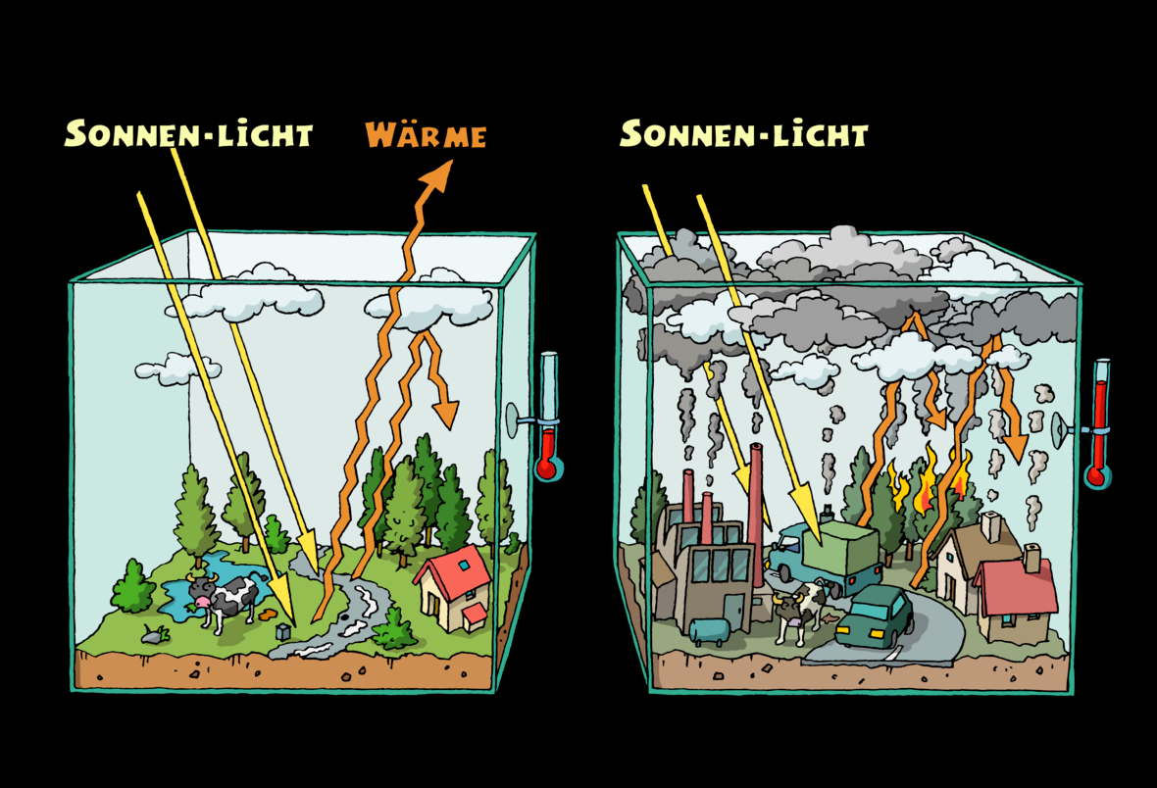
Quelle

Slide 26
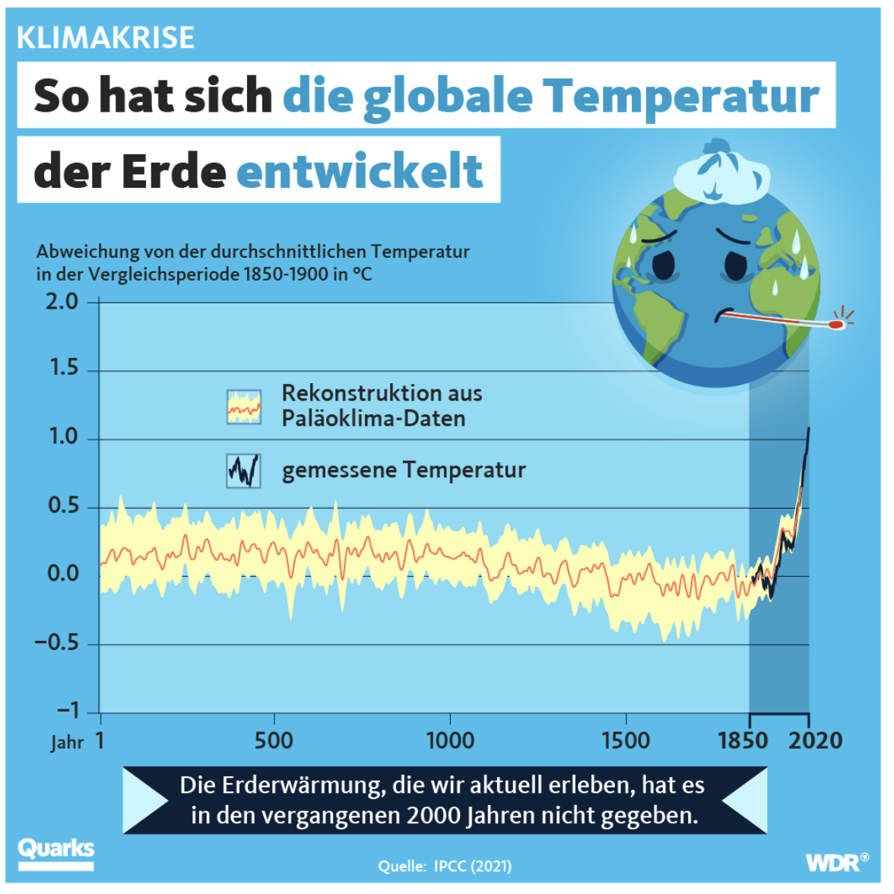
@quarks

Slide 27
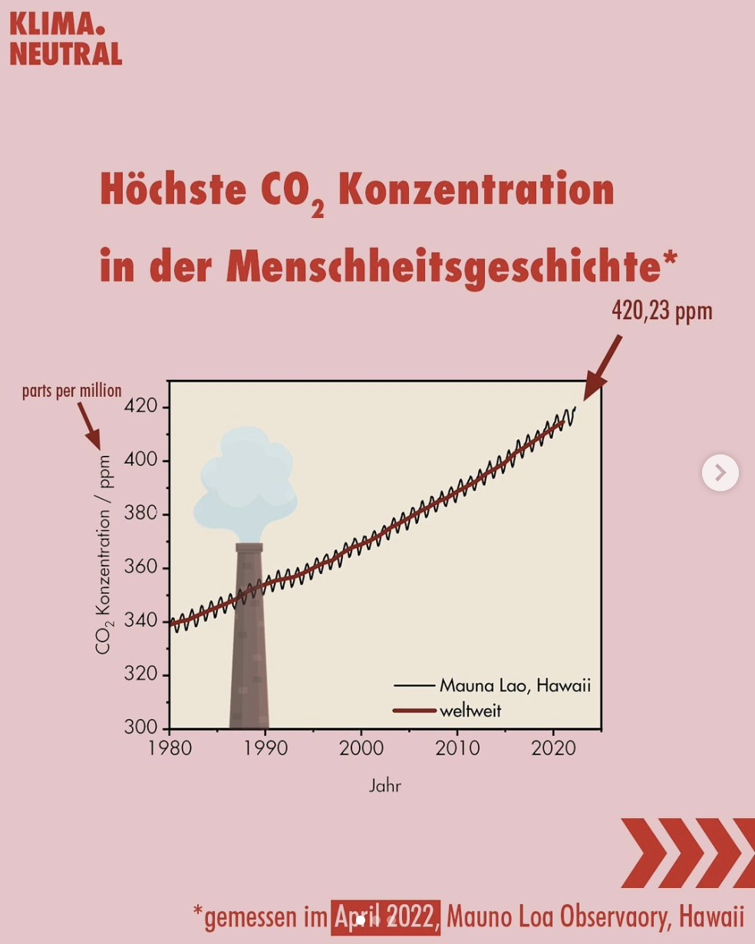
@Klima.neutral

Slide 28
Linien-Diagramm
@quarks, @Klima.neutral

Slide 29
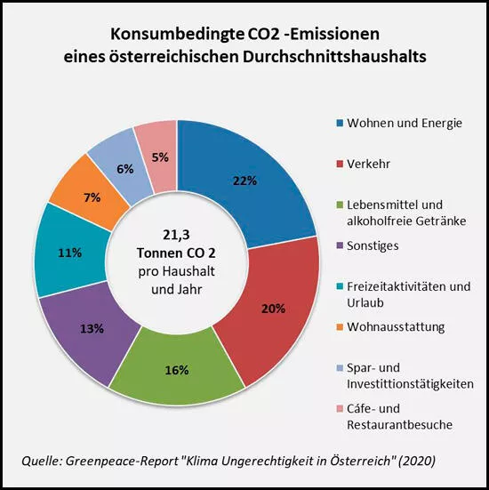
News.at

Slide 30
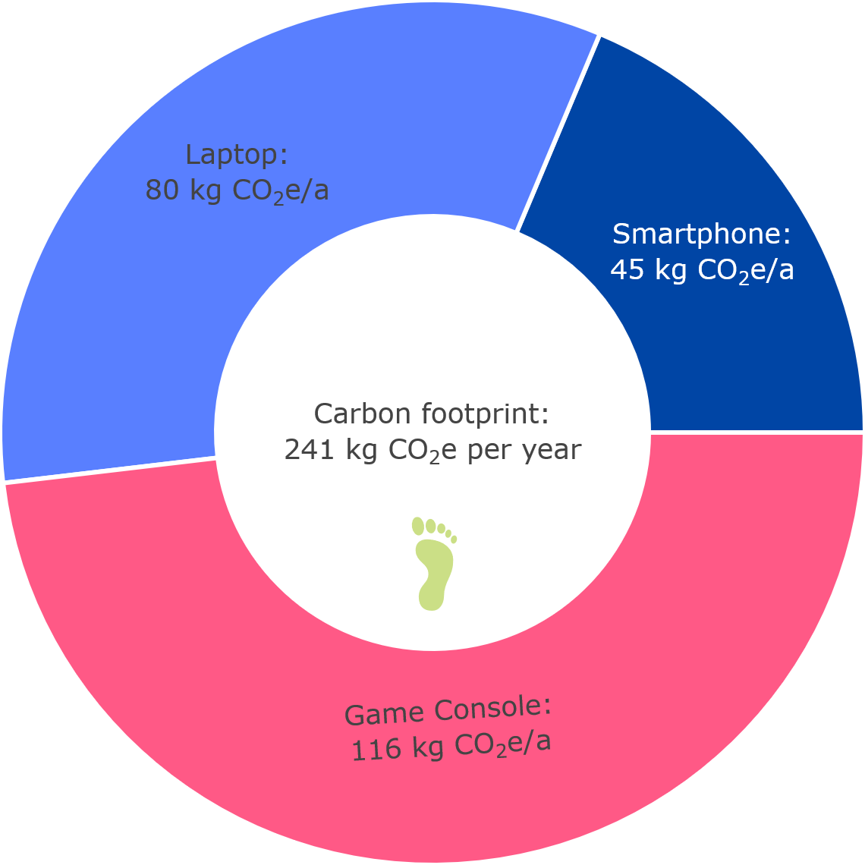
Laptop: 80 kg CO₂ pro Jahr
Handy: 45 kg
33%
CO₂ pro Jahr
19%
Fußabdruck:
241 kg CO₂ pro Jahr
Playstation: 116 kg CO₂ pro Jahr
48%
Digital Carbon Footprint

Slide 31
Laptop: 80 kg CO₂ pro Jahr
Handy: 45 kg
33%
CO₂ pro Jahr
19%
Fußabdruck:
241 kg CO₂ pro Jahr
Ring-Diagramm
Playstation: 116 kg CO₂ pro Jahr
48%
News.at, Digital Carbon Footprint

Slide 32
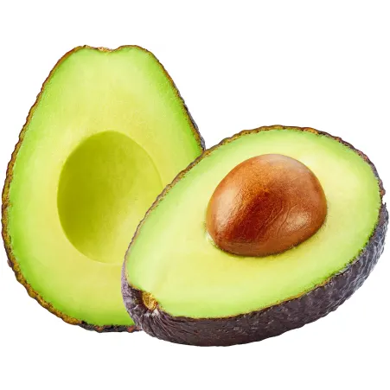
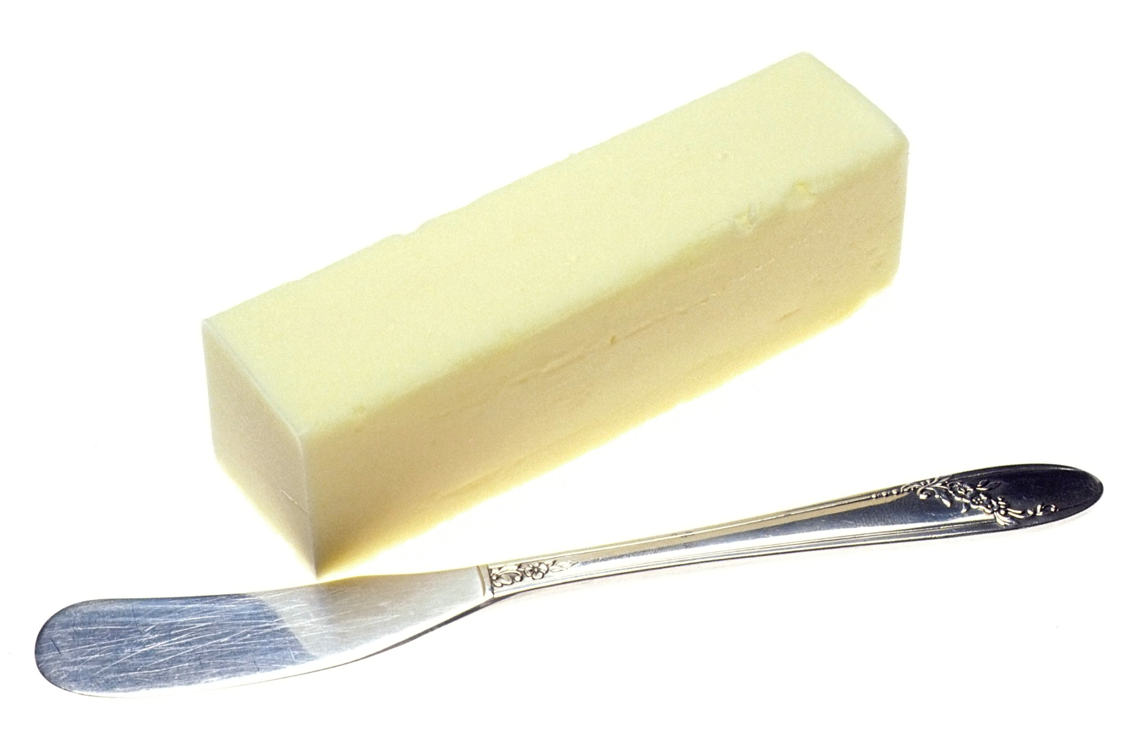
Avocado, Butter

Slide 33
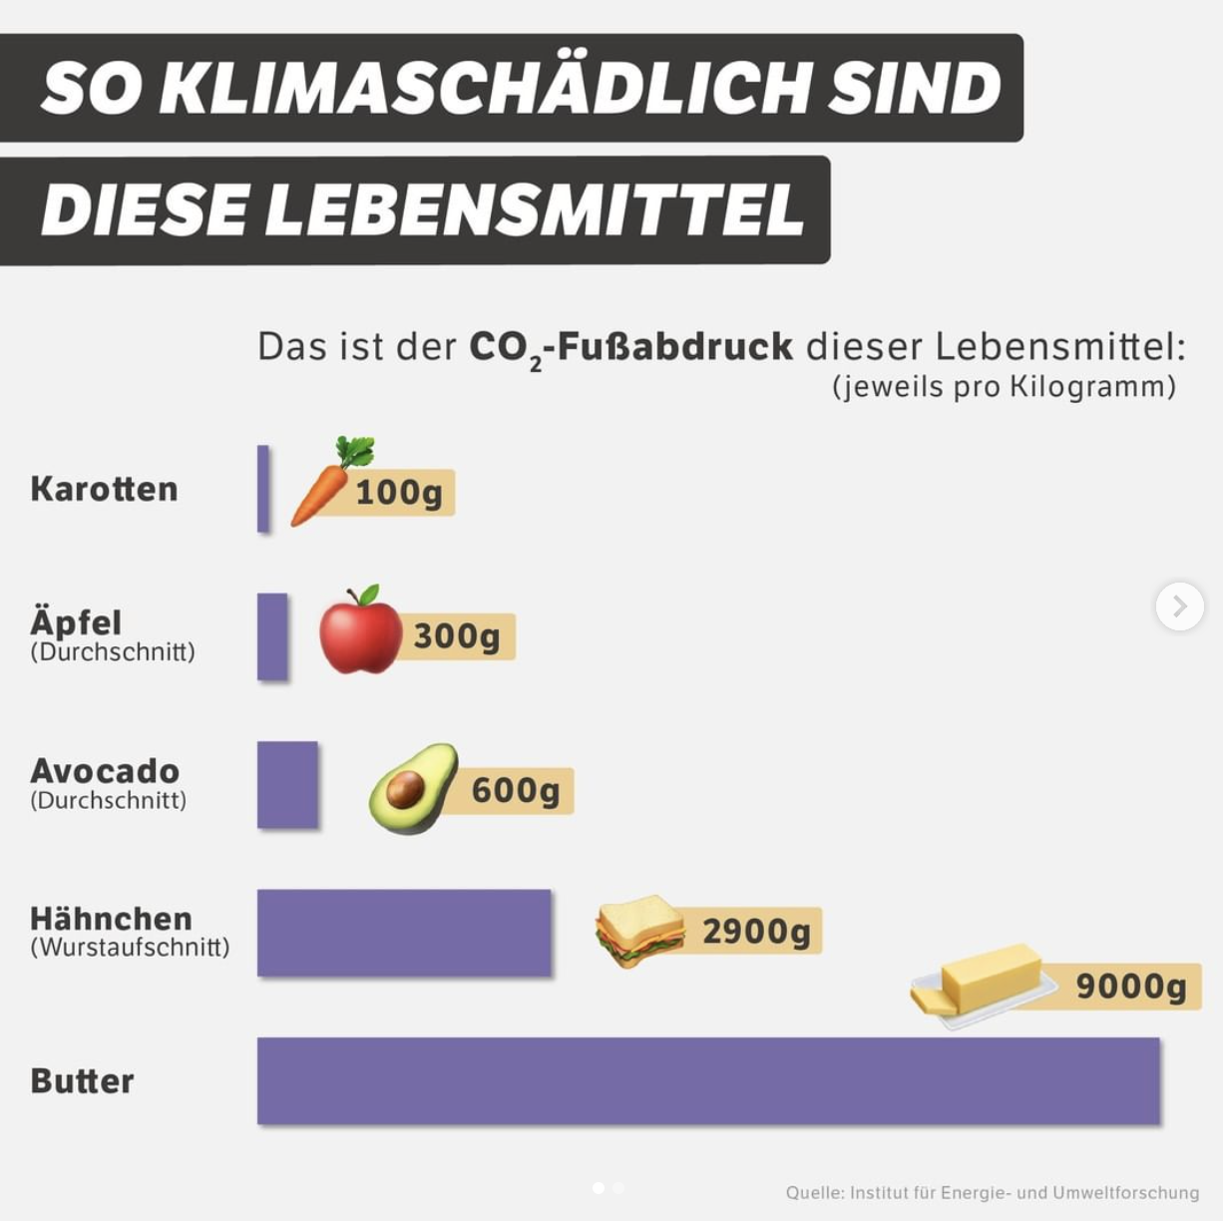
@funk

Slide 34
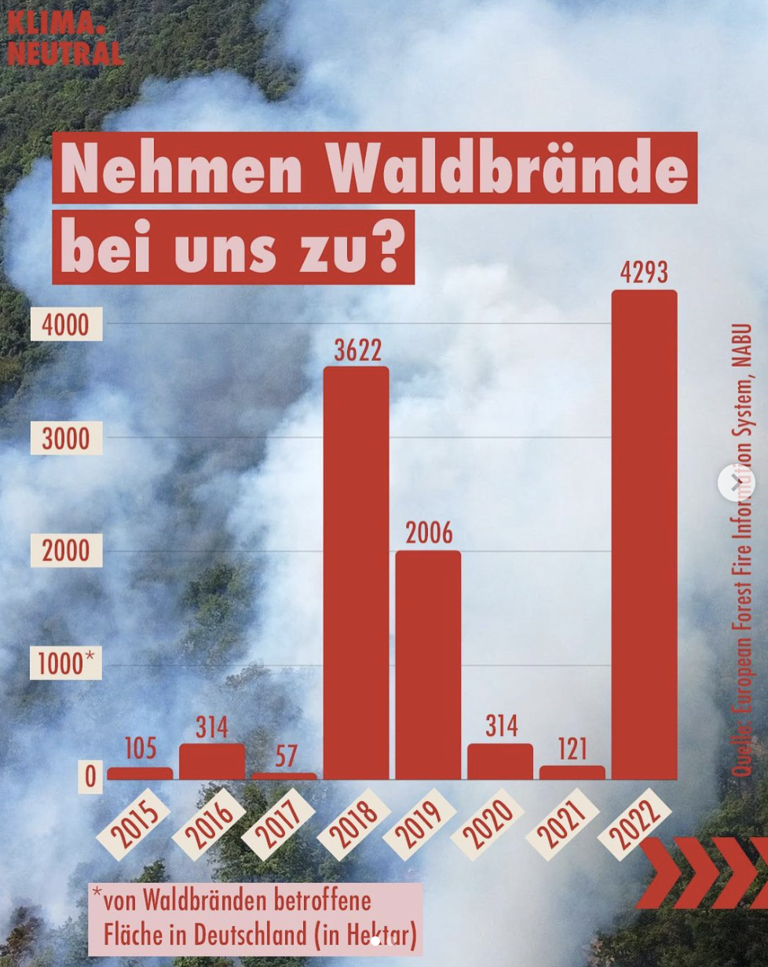
@Klima.neutral

Slide 35
Balken/Säulen-Diagramm
@funk, @Klima.neutral

Slide 36
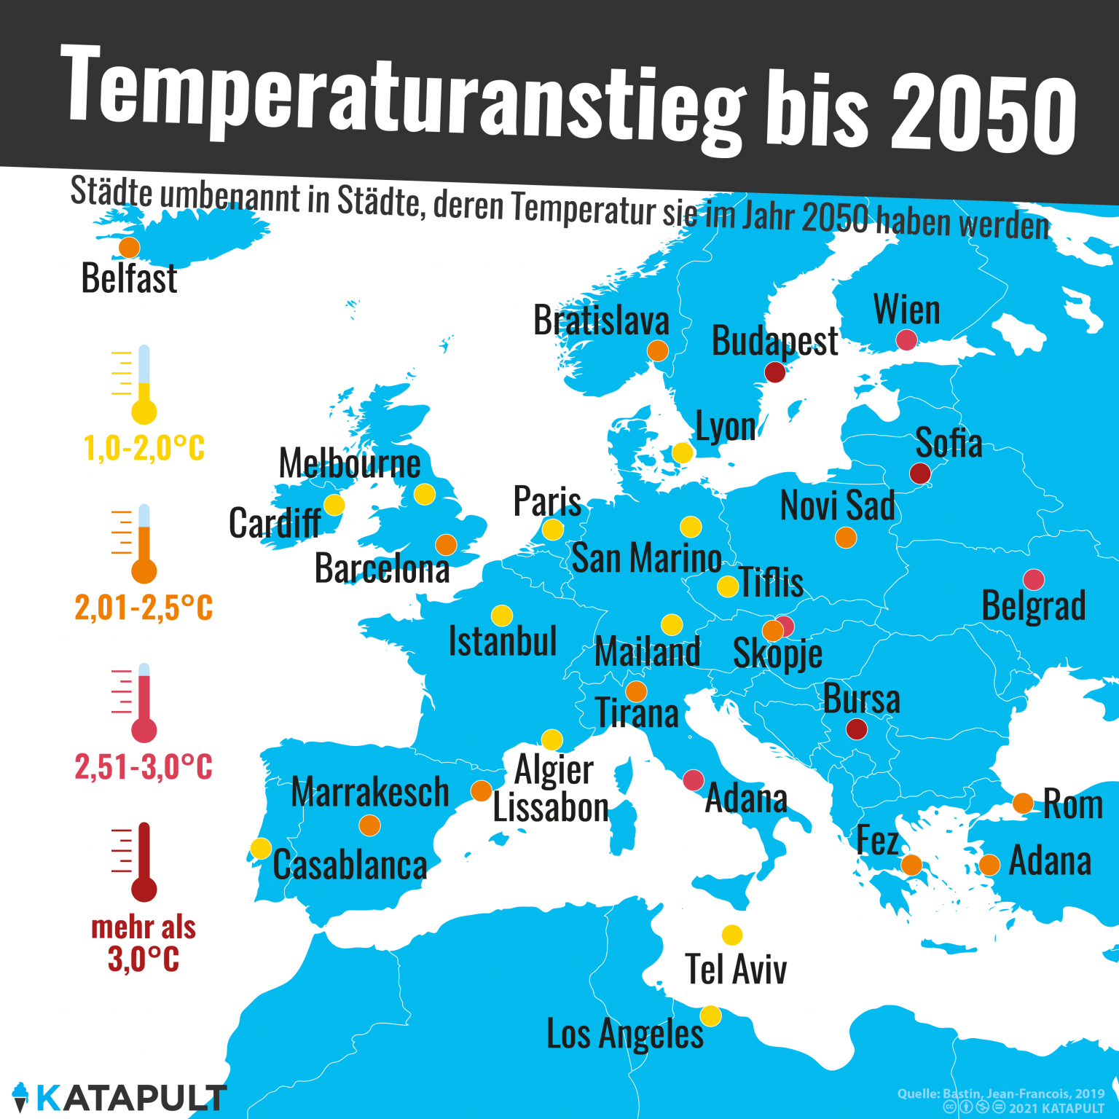
@katapultmagazin

Slide 37
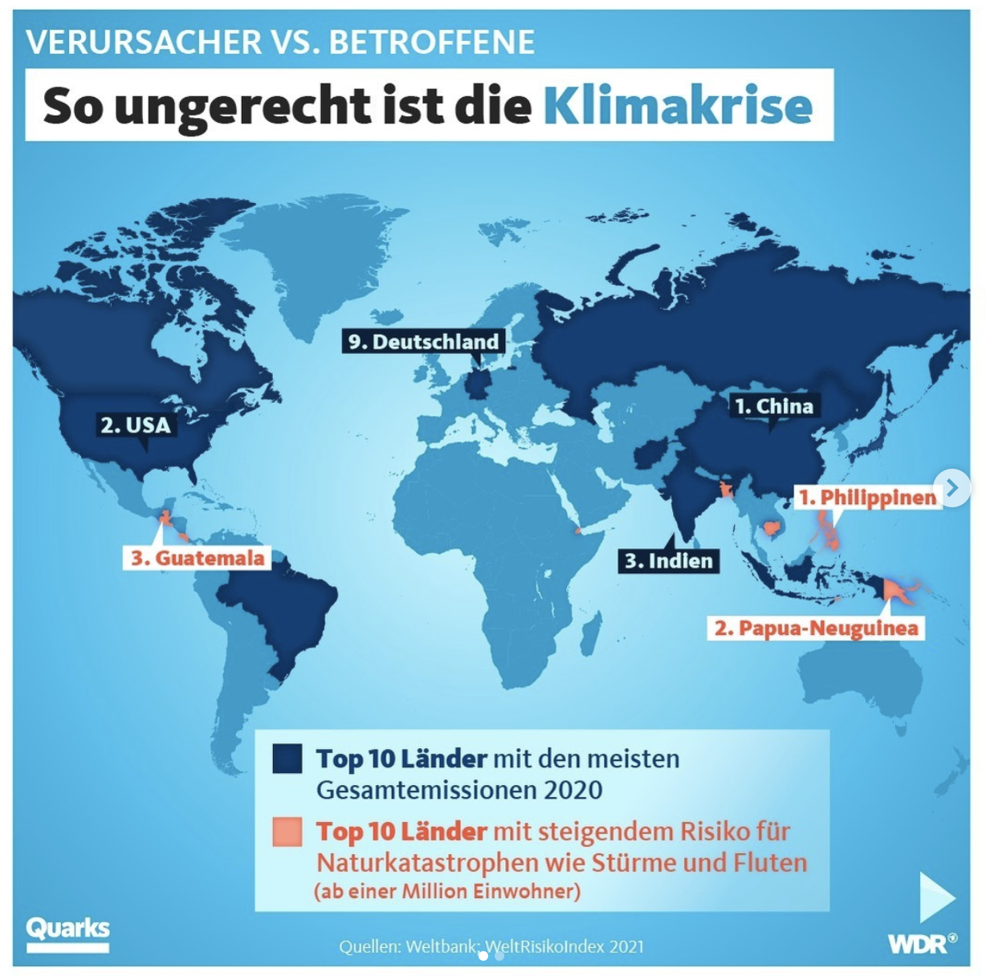
@quarks

Slide 38
Karte
@katapultmagazin, @quarks

Slide 39



Eigene Datenprojekte
Freepik

Slide 40

1. CO2 und Reisen
Eine Reise von Linz nach Hamburg Flug, Auto, Bahn, ...
Wie groß ist der Unterschied
fürs Klima?
Icons8

Slide 41
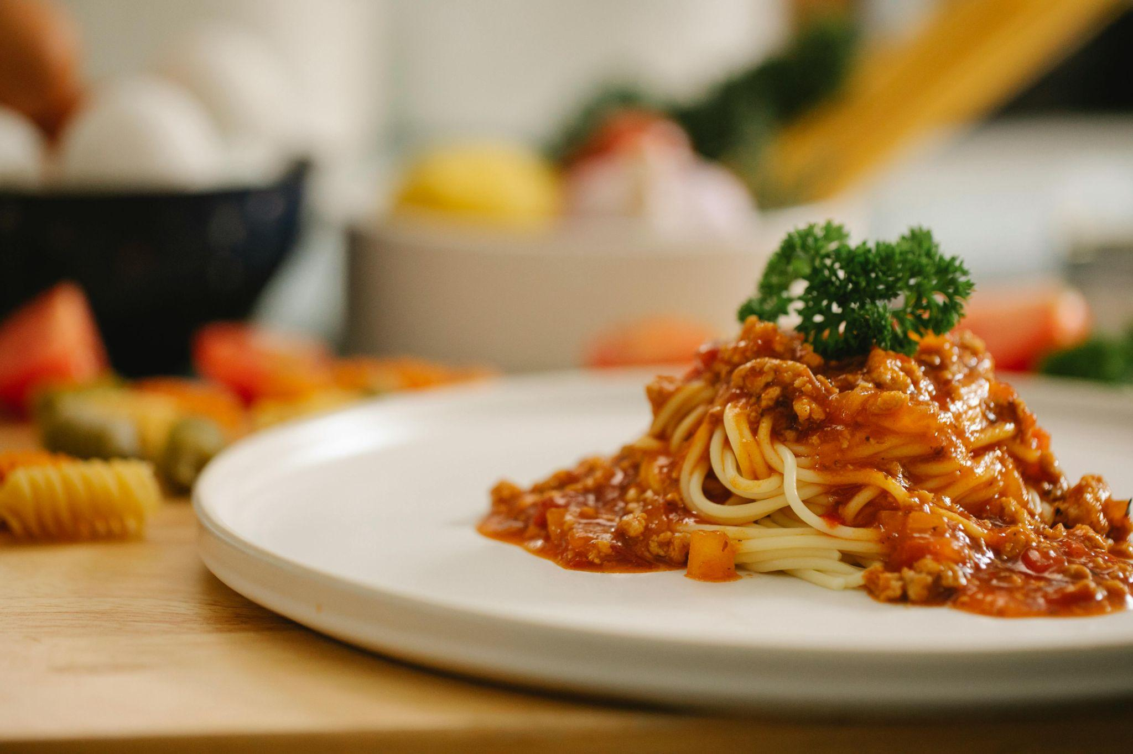
2. Klimaschonendes Kochen
Spaghetti Bolognese
vegan vs. nicht vegan
Wie groß ist der Unterschied
fürs Klima?
Pexels

Slide 42
Aufgabenstellung
Daten sammeln
Daten verstehen
Fragestellungen überlegen
Medium wählen
Diagrammtyp wählen
Visualisierung erstellen
Interpretieren
Visualisierung schön gestalten

Slide 43
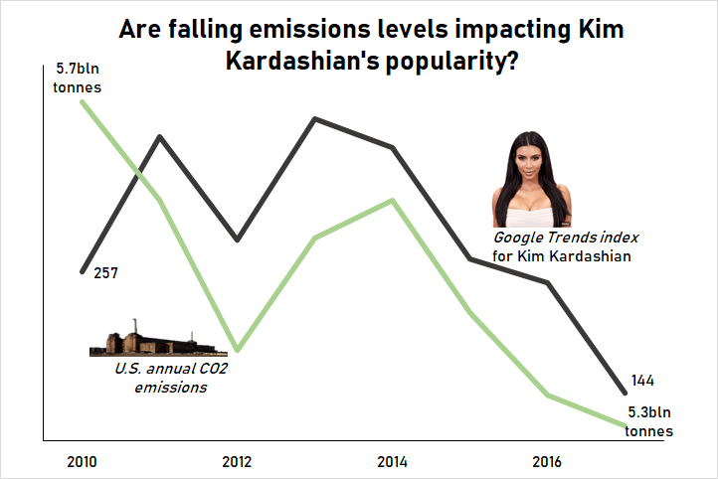
Medium

Slide 44




Vielen Dank für Eure Aufmerksamkeit!
Fragen, Kommentare, Feedback?
@quarks, @katapultmagazin, @klimaneutral, @funk

